Slide 1
"Häusliche Gewalt im globalen, europäischen und deutschen Kontext: Formen und Auswirkungen"

Slide 2
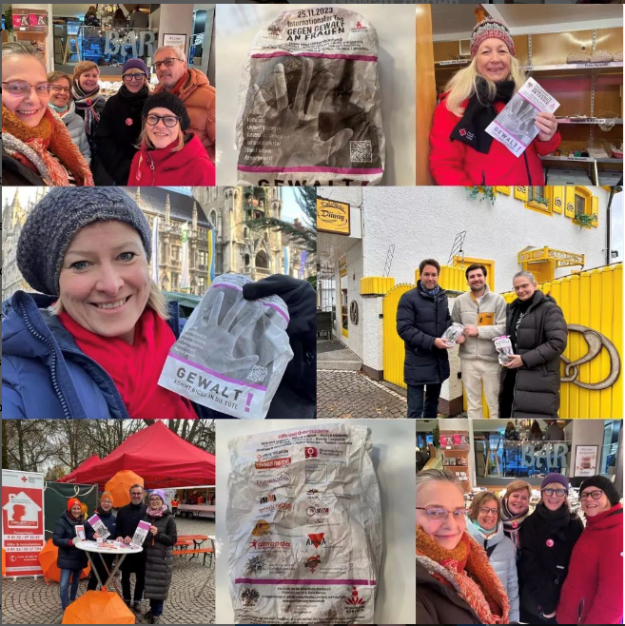
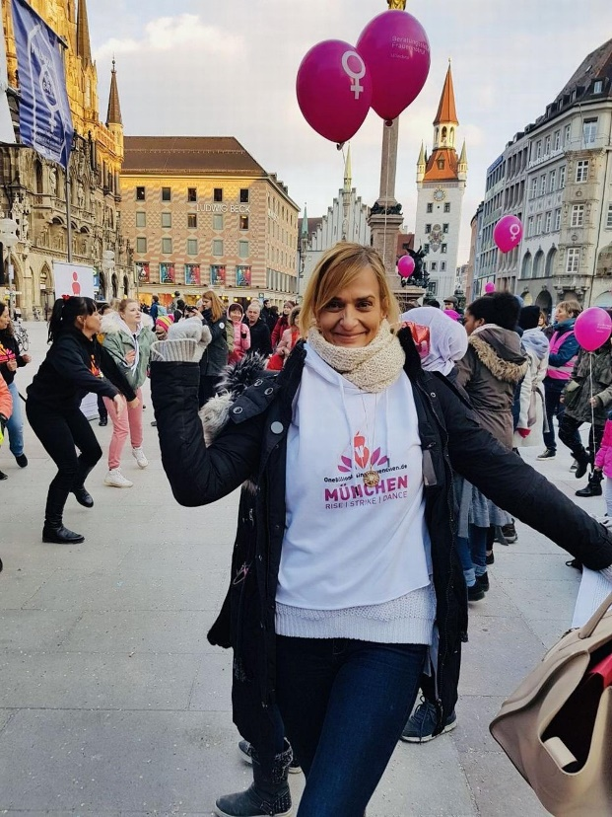
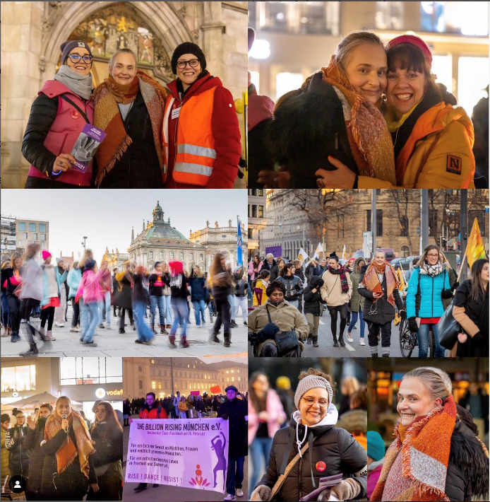
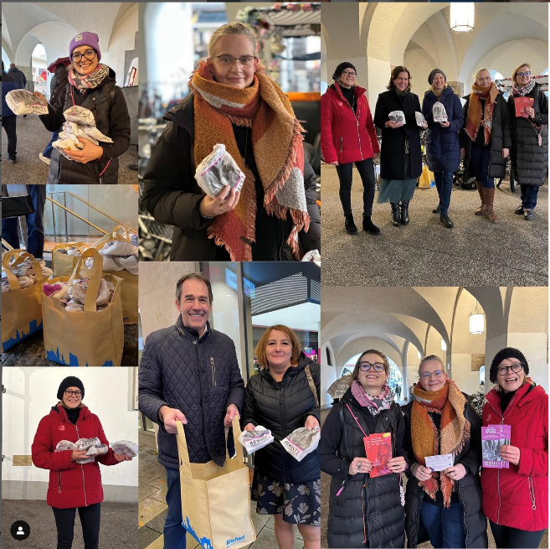
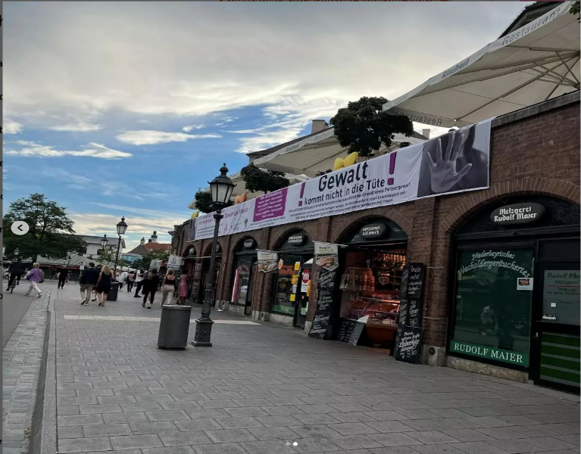
One Billion Rising München e. V.

Slide 3
Zu Beginn des Vortrages gibt es eine TRIGGERWARNUNG.
Wir werden heute über Gewalt im sozialen Nahraum sprechen. Für den Fall, dass jemand von euch von dem Thema betroffen ist:
Das Hilfetelefon "Gewalt gegen Frauen" ist ein bundesweites Beratungsangebot für Frauen, die Gewalt erlebt haben oder noch erleben. Unter der Nummer 116 016 und via Online-Beratung unterstützen wir Betroffene aller Nationalitäten, mit und ohne Behinderung – 365 Tage im Jahr, rund um die Uhr. Auch Angehörige, Freundinnen und Freunde sowie Fachkräfte beraten wir anonym und kostenfrei. https://www.hilfetelefon.de/

Slide 4
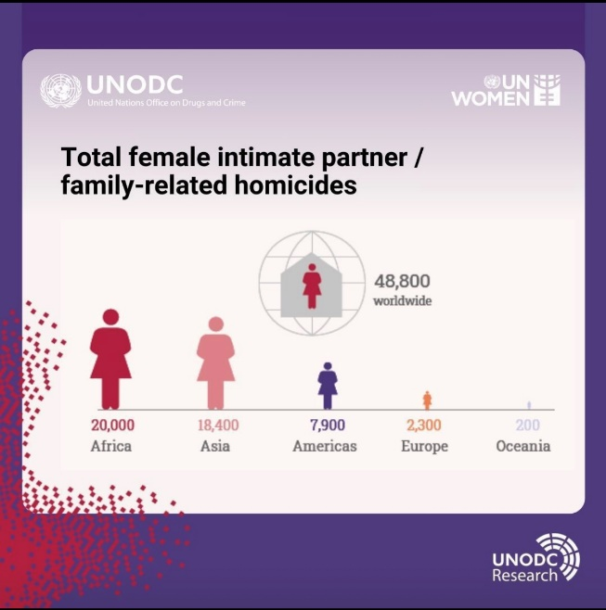
Gewalt gegen Frauen* und Mädchen* ist eines der drängendsten Probleme unserer Zeit

Slide 5
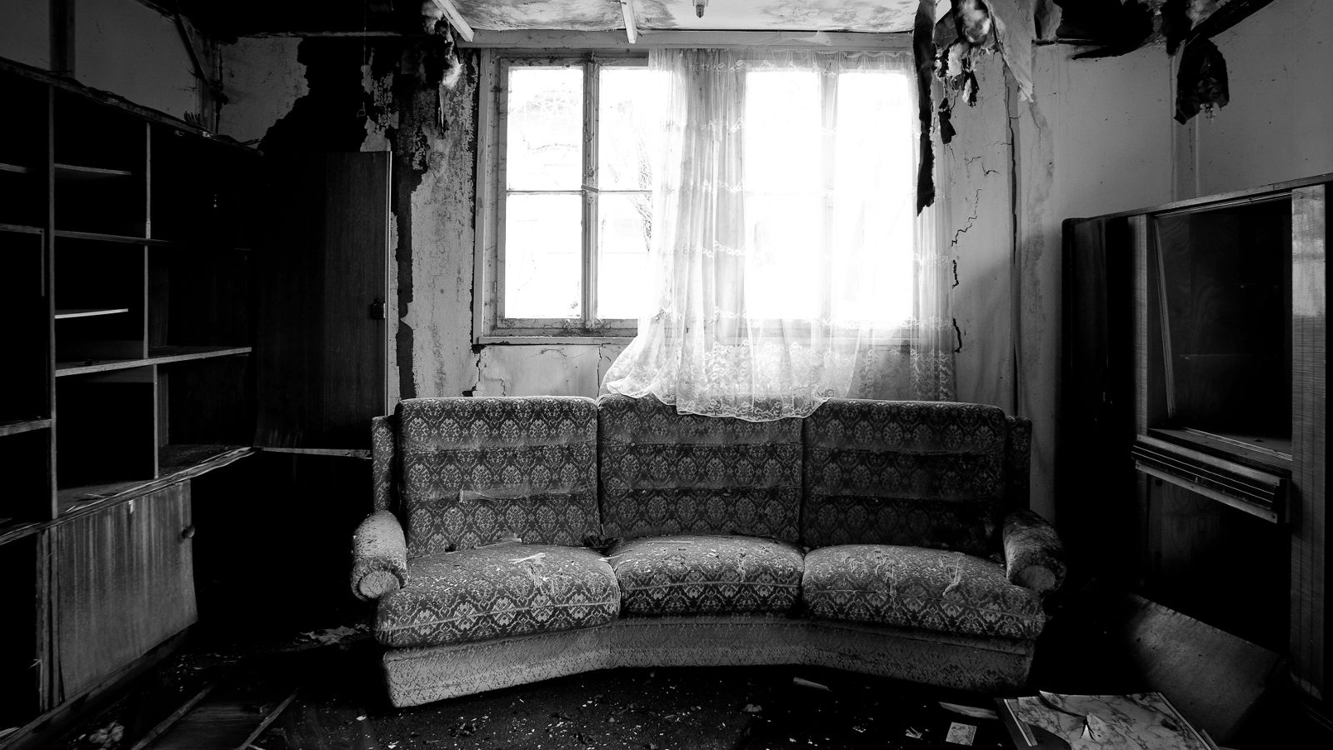
Was ist häusliche Gewalt?
Häusliche Gewalt bezeichnet Gewalt in engen persönlichen Beziehungen, vor allem in Partnerschaften und Familie. Sie umfasst alle Handlungen körperlicher, psychischer, sexueller und ökonomischer, sowie digitaler Gewalt. Kinder, die in diesen gewaltbelasteten Beziehungen leben, sind hochgradig mitbetroffen.
Häusliche Gewalt wird durch Ehepartner*innen, Lebenspartner*innen oder andere Familienangehörige ausgeübt und kommt auch in gleichgeschlechtlichen Beziehungen vor.
In den meisten Fällen geht häusliche Gewalt von Männern* aus, davon betroffen sind ganz überwiegend Frauen*.
Aber auch Frauen* üben Gewalt in engen sozialen Beziehungen aus, und auch Männer* können Opfer häuslicher Gewalt werden. In Deutschland gibt es keine einheitliche Definition häuslicher Gewalt.
Der Begriff hat sich in vielen Arbeitsfeldern etabliert, etwa bei den Hilfen für gewaltbetroffene Frauen, bei Polizei, Justiz und Jugendhilfe. Allerdings wird der Begriff unterschiedlich weit gefasst: Teils schließt er Gewalt durch enge Bezugspersonen gegen Kinder ein, teils wird ausschließlich Partnergewalt darunter verstanden.
Aktuelle Fachdiskussionen beziehen auch andere Lebensräume und Beziehungen ein. Berücksichtigt wird darin unter anderem, dass Menschen in Einrichtungen für behinderte Menschen oder in Pflegeeinrichtungen Gewalt erfahren, zum Beispiel durch Mitbewohner_innen oder Mitarbeiter_innen. Hier hat sich der Begriff „Gewalt im sozialen Nahraum“ durchgesetzt.
Die Gewalthandlungen sind selten Einzelereignisse, sondern Teil sich wiederholender systematischer Misshandlungen mit dem Ziel, Macht und Kontrolle auszuüben.

Slide 6
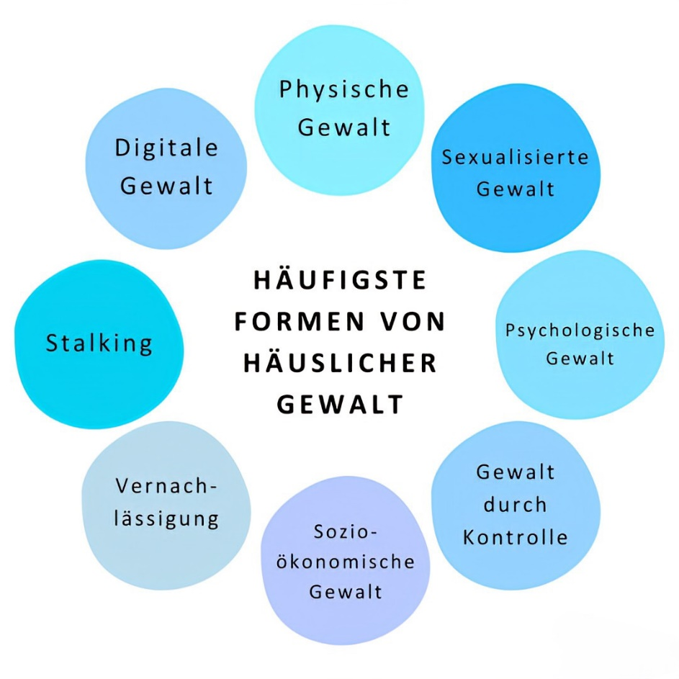
…das solltet du wissen
Häusliche Gewalt ist weit mehr als physische Gewalt
Sexualisierte Gewalt
Jegliche Art von sexueller Aktivität oder Handlung, die ohne Einwilligung stattfindet, unter Verwendung von Zwang oder die die von Gewalt betroffene Person aufgrund des Entwicklungsstandes/der psychischen Verfassung nicht versteht.
Täter:in: unabhängig von der Beziehung zu den von Gewalt Betroffenen, in jedem Umfeld
Einige Beispiele:
Unter Druck setzen, zwingen oder täuschen, damit die von Gewalt betroffene Person Sex oder ungeschützten Sex gegen ihren/seinen Willen mit dem/der Täter:in oder mit anderen Menschen hat.
Sexuelle Nötigung, Vergewaltigung und erzwungene Penetration („zum Eindringen gezwungen") liegt vor, wenn Betroffene zu sexuellen Handlungen bzw. zum Geschlechtsverkehr gezwungen wurden
Sexuelle Belästigung, Zwangsabtreibung, Zwangssterilisation
Digitale Gewalt
Nutzung des Internets, um den/die andere:n zu verletzen, zu belästigen oder zu demütigen. Digitale Gewalt kann über soziale Medien, E-Mails, Online-Foren, Blogs oder andere interaktive Websites oder Apps erfolgen.
Digitale Gewalt beginnt online, endet aber häufig offline mit verheerenden Folgen für die Betroffenen und ihre Familien.
Einige Beispiele:
Cyberstalking
Öffentliche Bekanntgabe der privaten Informationen wie z.B. Wohnadresse, Arbeitsplatz
Bilder, Videos oder private Informationen eines Menschen ohne ihre oder seine Zustimmung posten
Installieren von Ortungsgeräten oder Apps auf Telefonen, Computern oder Tablets.
Nicht-einvernehmliche Pornografie (Pornografie aus Rache): Weitergabe sexueller Inhalte einer anderen Person ohne Zustimmung
Sextortion: Erpressung einer Person durch die Androhung intime Bilder oder Videos zu veröffentlichen um z. B. Sex zu haben/in einer Beziehung zu bleiben
Stalking
Stalking bezeichnet einen vorsätzlichen, wiederholten, unerwünschten Kontakt, die Verfolgung, das physische Eindringen, Beobachtung oder den vorsätzlichen Aufenthalt an Orten, an denen sich die von Stalking betroffene Person bewegt, oder eine andere Form des unerwünschten Eindringens in deren Leben.
Einige Beispiele:
Verfolgen oder beobachten einer Person, wenn er oder sie das Haus verlässt, zur Arbeit oder nach Hause geht
Unangemessene Annäherungen und Konfrontationen
Online-Überwachung und -Belästigung mittels verschiedener elektronischer Hilfsmittel mit dem Ziel, der von Stalking betroffenen Person zu schaden
Den Partner bzw. die Partnerin, seine bzw. ihre Familie, Freunde oder Arbeitskollegen öfter als angemessen anrufen, ihnen SMS schreiben oder E-Mails schicken, auch wenn sie darum gebeten haben, dass das nicht mehr vorkommt
Psychologische Gewalt (=emotionale Gewalt, mentale Gewalt)
Psychische Gewalt ist körperlich nicht sichtbar - aber spürbar. Gefühle, Gedanken und das Innere eines Menschen werden hierbei beeinträchtig und verletzt. Durch manipulative Taktiken oder passiv-aggressive Verhalten wird die Selbstsicherheit und das Selbstbewusstsein der von Gewalt betroffenen Person angegriffen.
Die häufigsten Formen: Stalking und Gewalt durch Kontrolle (Coercive Control)
Einige Beispiele:
Einschüchterung, Drohungen, Isolation oder Einsperren
Drohungen sich selbst zu verletzen, Familienmitglieder zu verletzen, Haustiere zu quälen oder zu töten oder Selbstmord zu begehen
Extreme Eifersucht
Kontrollierende Verhaltensweisen oder Manipulation
Gaslighting: eine Form der psychologischen Manipulation, bei der der Täter die Realität, die Wahrnehmungen oder die Erinnerung von Betroffenen in Frage stellt
Verbale Gewalt
Machtverhalten: Kinder von den von Gewalt betroffenen Personen werden eingesetzt, um Betroffene zu bedrohen, zu belästigen oder zu schädigen
Gewalt durch Kontrolle (gehört zur psychologische Gewalt)
GewaIt durch Missbrauch und Kontrolle ist ein Muster von kontrollierenden und manipulativen Verhaltensweisen, das die von häuslicher Gewalt betroffenen Personen einschüchtert, erniedrigt oder demütigt.
Einige Beispiele:
Isolierung von Betroffenen von Unterstützung und medizinischen Dienstleistungen
Überwachung, Kontrolle, Entzug und Einschränkung des alltäglichen Verhaltens von Betroffenen, ihrer Aktivitäten und der Personen, mit denen sie kommunizieren
Aufhetzen von Kindern gegen von Gewalt betroffene Personen
Einschränkung von Freiheit und Autonomie von Betroffenen
Physische Gewalt
Androhung und/oder Anwendung körperlicher Gewalt, die einer Person körperlichen Schaden, Verletzungen oder Schmerzen zufügt
Täter:in: Einzelperson oder eine Gruppe
Einige Beispiele:
Schlagen, ohrfeigen, verbrennen, fesseln, schubsen, schütteln (Kleinkinder), würgen, treten, beißen, verstümmeln, töten oder die Verwendung von Gegenständen oder Waffen
Einsperren im Haus oder verhindern, dass das Haus verlassen werden kann
Betäubung mit verschreibungspflichtigen, pharmazeutischen oder illegalen Medikamenten
Vernachlässigung
Sozioökonomische Gewalt
Jede Handlung oder jedes Verhalten das einer Person wirtschaftlichen Schaden zufügt.
Einige Beispiele:
Beschränkung des Zugangs zu finanziellen Ressourcen, Ausbildung oder dem Arbeitsmarkt
Kontrolle über die Arbeits- und Wohnsituation von häuslicher Gewalt betroffenen Personen
Illegale Aneignung, missbräuchliche Verwendung oder Verheimlichung von Finanzmitteln, Eigentum oder Vermögenswerten
Verhindern, dass der Partner bzw. die Partnerin arbeitet, so dass er bzw. sie finanziell verletzbar oder vom Täter abhängig wird
Manipulation und Nötigung des Partners bzw. der Partnerin zur Unterzeichnung von Finanzverträgen mit Dritten
Vernachlässigung
Nichterbringung der angemessenen Fürsorge, die aufgrund von Krankheit, Behinderung, Alter, Entwicklungsstand oder anderen persönlichen Umständen erforderlich ist.
Einige Beispiele:
Nicht oder nicht in ausreichendem Maße notwendige Zuwendung und Fürsorge bezüglich:
Ernährung, Flüssigkeitszufuhr
Kleidung (z. B. nicht dem Wetter entsprechend), Körperpflege (z. B. ungepflegtes Äußeres)
medizinischer Versorgung/Behandlung
emotionaler Zuwendung, allgemeiner Betreuung (z. B. unregelmäßiger Besuch der Schule),
Zahnhygiene bei Kindern

Slide 7
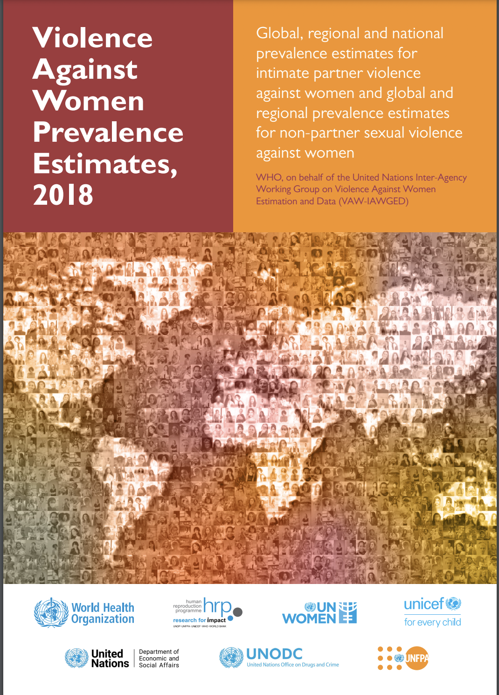
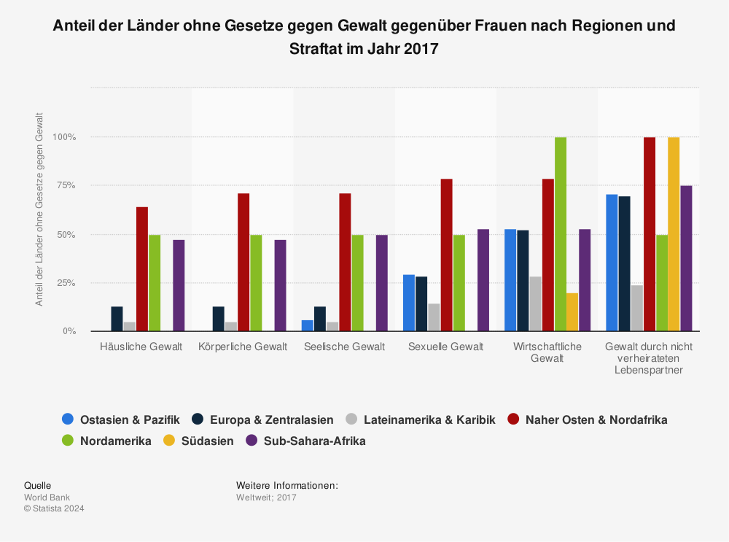
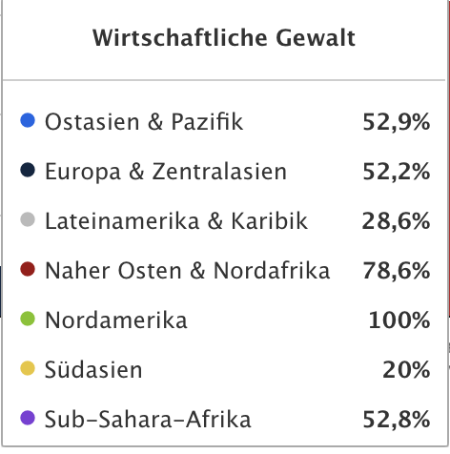
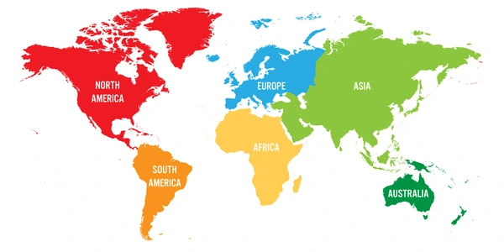
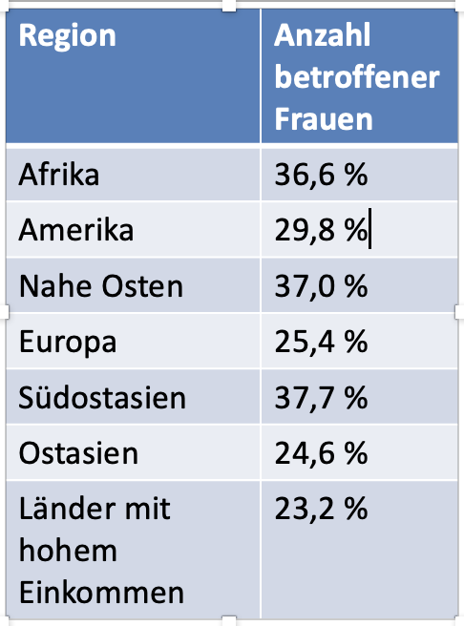
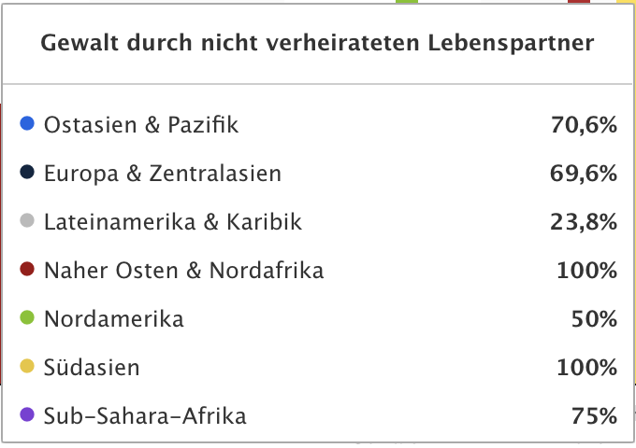
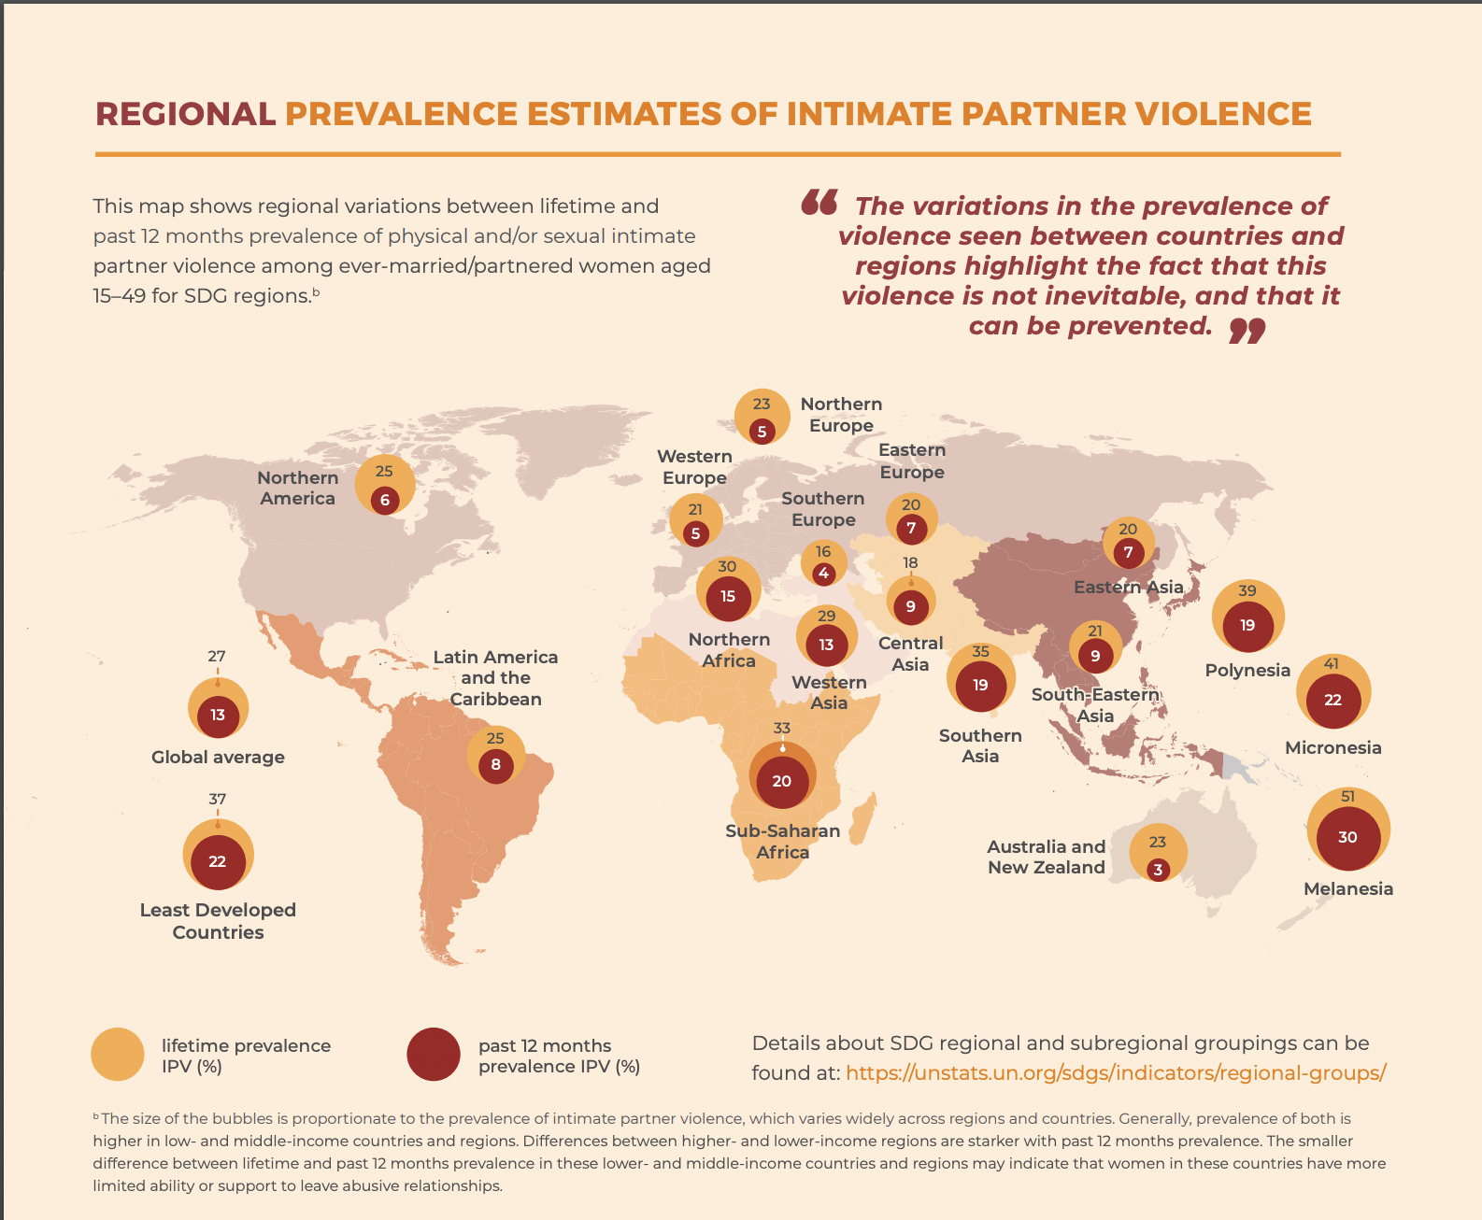
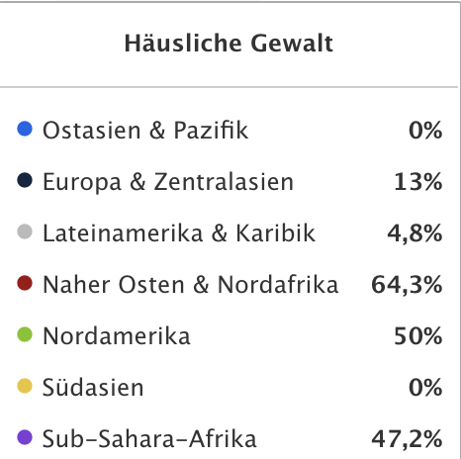
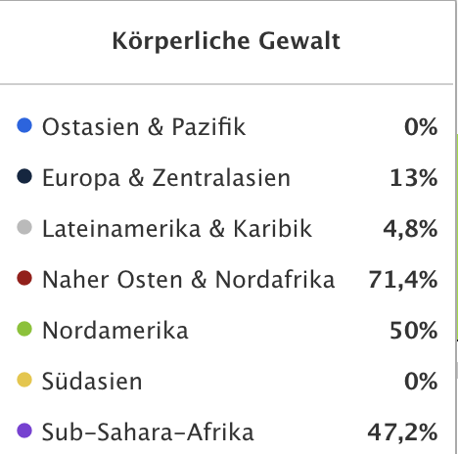
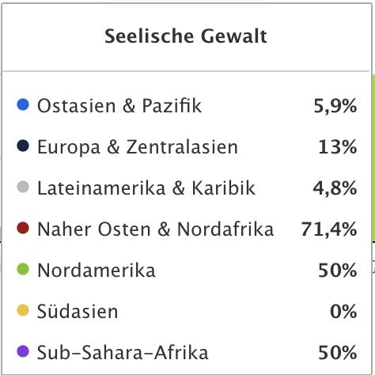
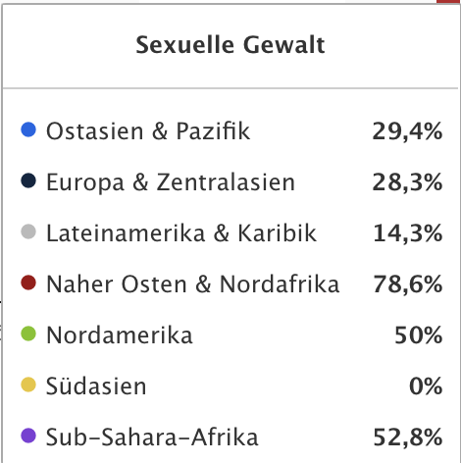
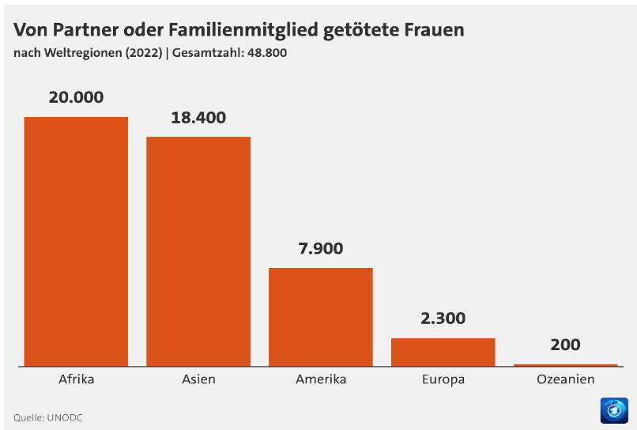
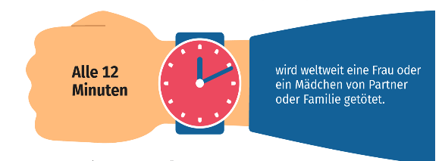
Globales Auftreten von häuslicher Gewalt gegen
Frauen* und Mädchen*

Slide 8
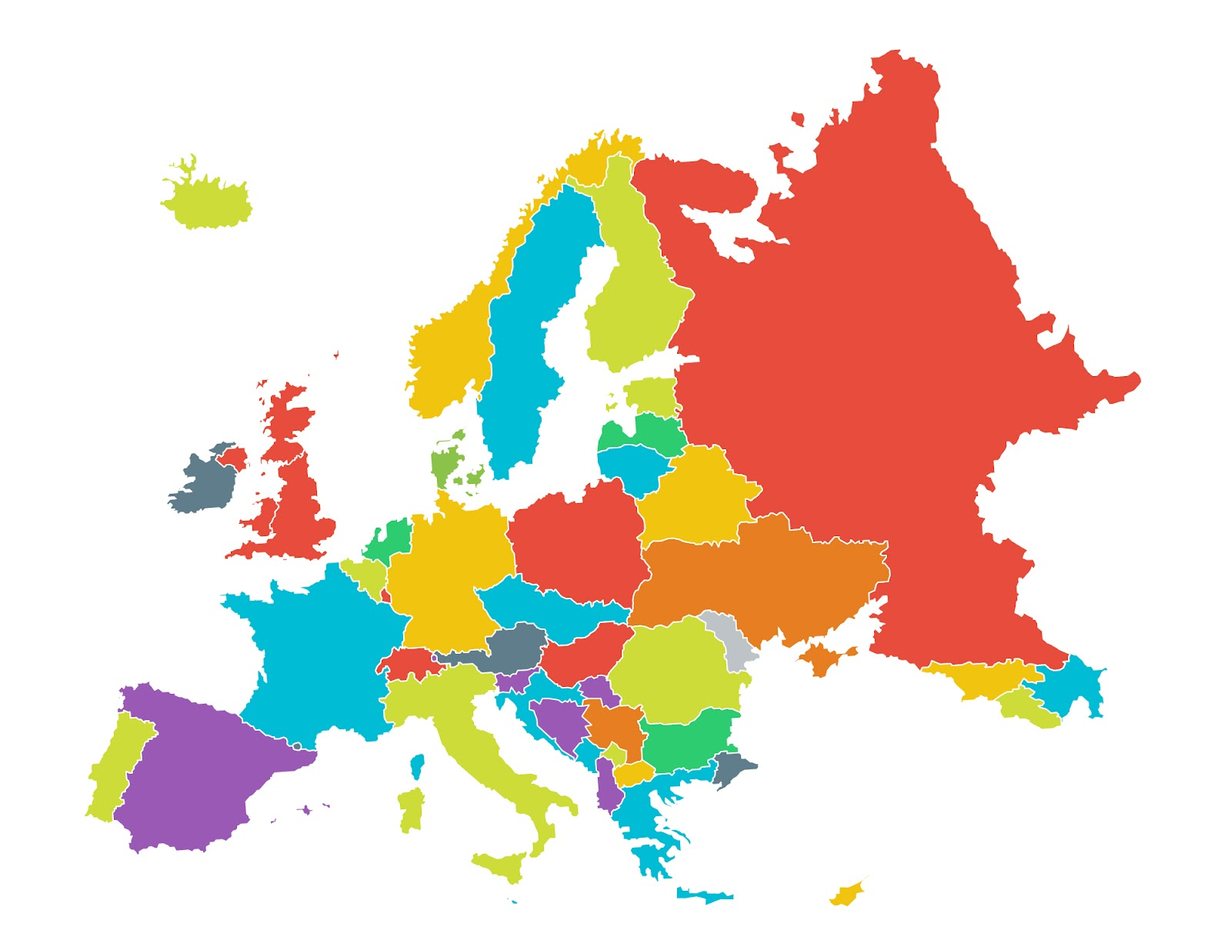
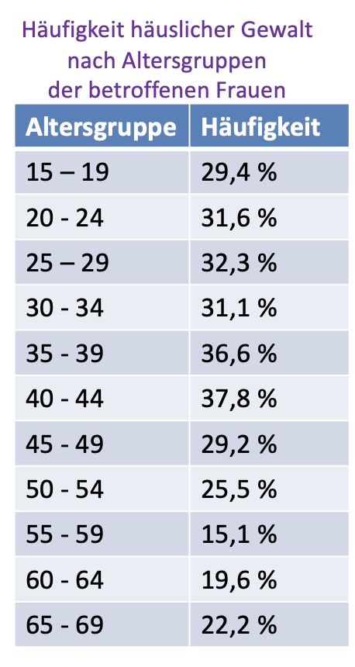
Häusliche Gewalt in Europa gegen
Frauen* und Mädchen*

Slide 9
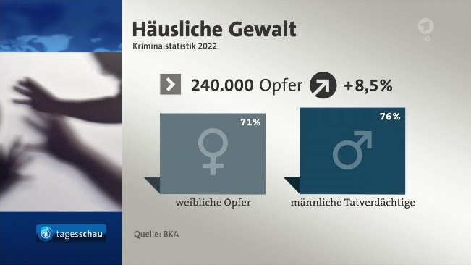
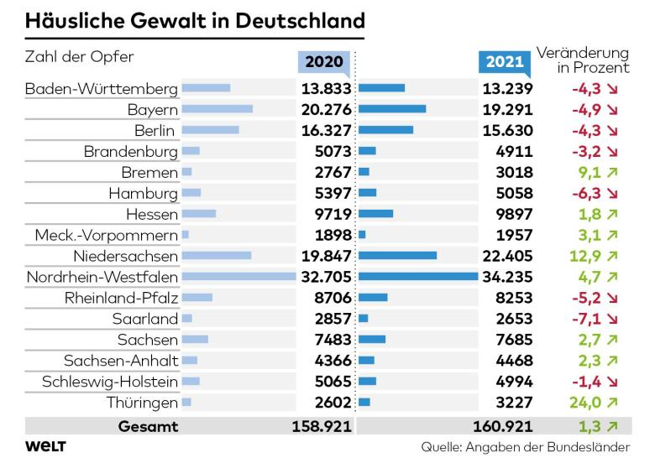
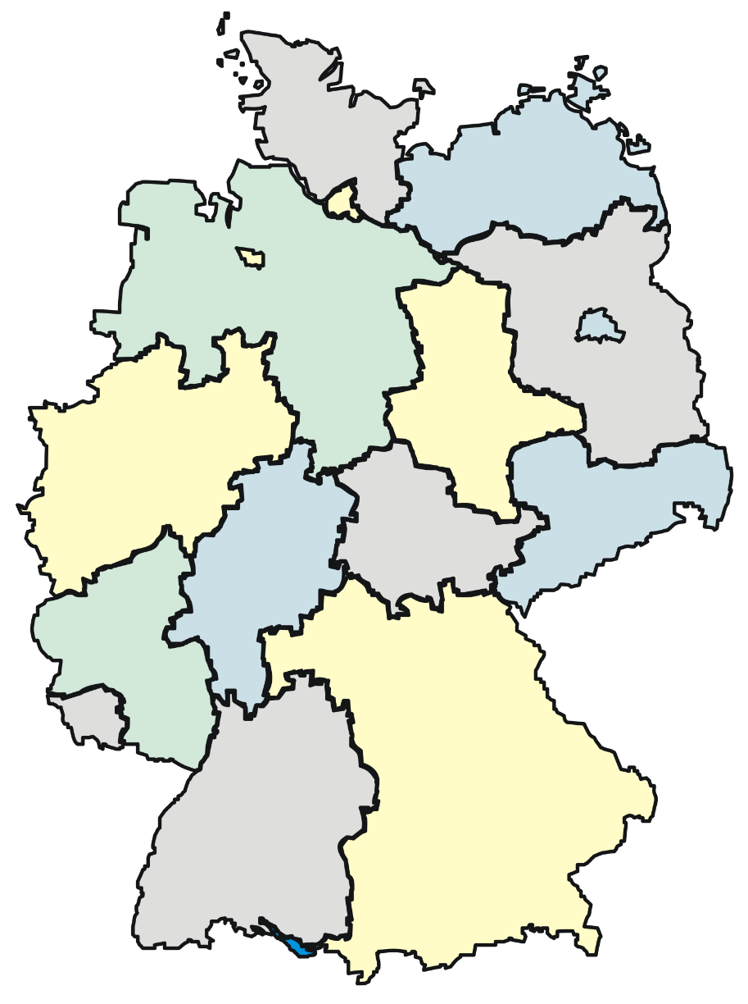
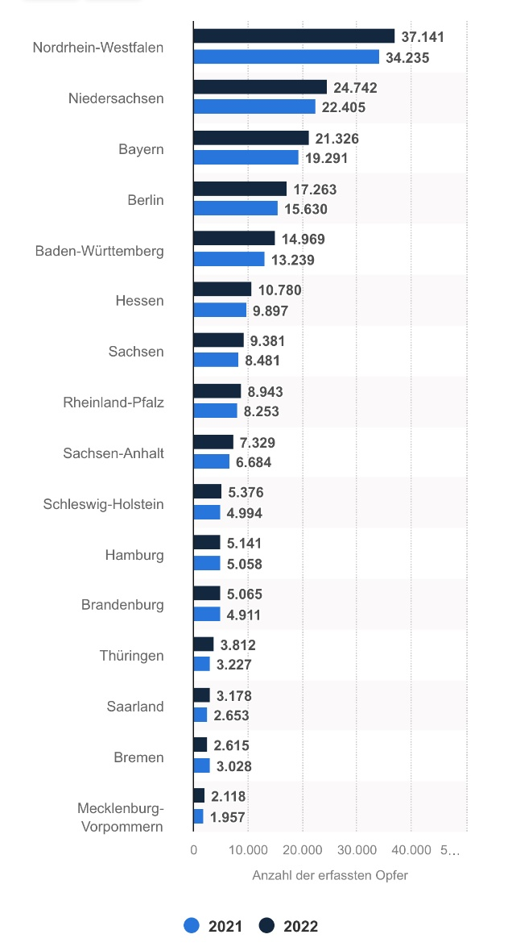
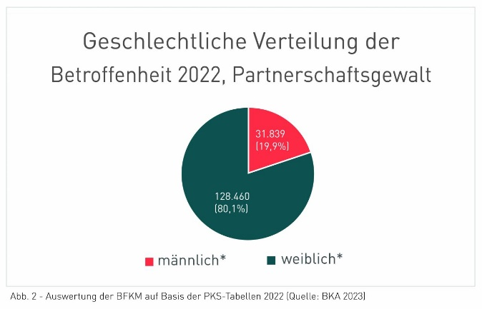
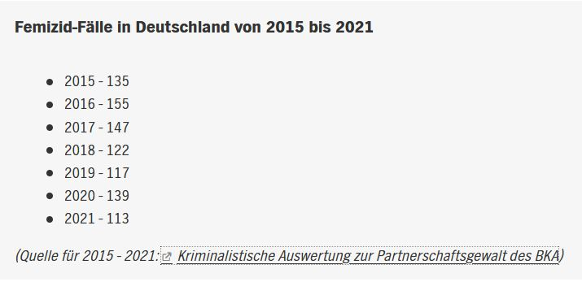
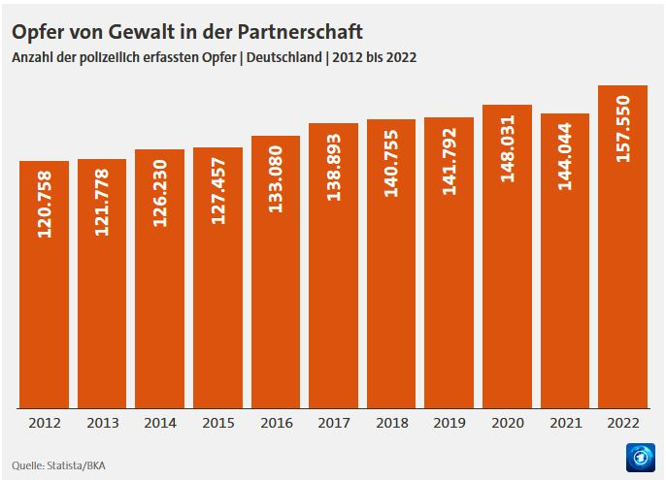
Häusliche Gewalt in Deutschland
133 Frauen wurden 2022 durch ihren (Ex-)Partner getötet, wobei insgesamt 312 Totungsversuche an Frauen verzeichnet wurden.
Etwa die Häfte der Betroffene lebte zum Tatzeitpunkt mit dem Täter in einem gemeinsamen Haushalt. Betroffene sind zu einer großen Mehrheit (über 80 %) weiblich, Tatverdächtige zu rund 78 % männlich. Fast zwei Drittel der männlichen Tatverdächtigen war bereits vorher polizeilich in Erscheinung getreten.

Slide 10
HÄUSLICHE GEWALT IN LGBT*IQ-BEZIEHUNGEN
Jenseits von männlichen Tätern und weiblichen Opfern
Das Stichwort häusliche Gewalt wird meist mit heterosexuellen Beziehungen sowie einer klaren Rollenverteilung verbunden. Die Prävalenz von Gewalt in LGBT*IQ-Beziehungen hingegen erfährt in der Öffentlichkeit wenig Beachtung. Erst seit wenigen Jahren taucht das Thema auch in wissenschaftlichen Studien auf.
Aktuellste Studie der National Coalition Against Domestic Violence (NCADV) aus dem Jahr 2010 .Die Studie zeigt das Lagebild der USA. https://ncadv.org/
43,8% der lesbischen Frauen und 61,1% der bisexuellen Frauen werden vergewaltigt, Opfer körperlicher Gewalt und/oder irgendwann von einem Partner gestalkt; das trifft nur auf 35 % der heterosexuellen Frauen zu
Nur 26 % der Männer, die beinahe tödliche Partnergewalt erlebten, riefen die Polizei an
Weniger als 5 % der LGBTQ+-Opfer von häuslicher Gewalt ersuchen jemals Schutzanordnungen vom Gericht
Die 11 % der gemeldeten Fälle von intimer Gewalt von LGBTQ+ betrafen den Einsatz einer Waffe
die Hälfte aller homosexuellen Männer – 46 Prozent – leidet unter einer Form der Partnergewalt
Nur drei bis fünf Prozent der Betroffenen von häuslicher Gewalt in lesbischen Beziehungen suchen sich Hilfe.

Slide 11
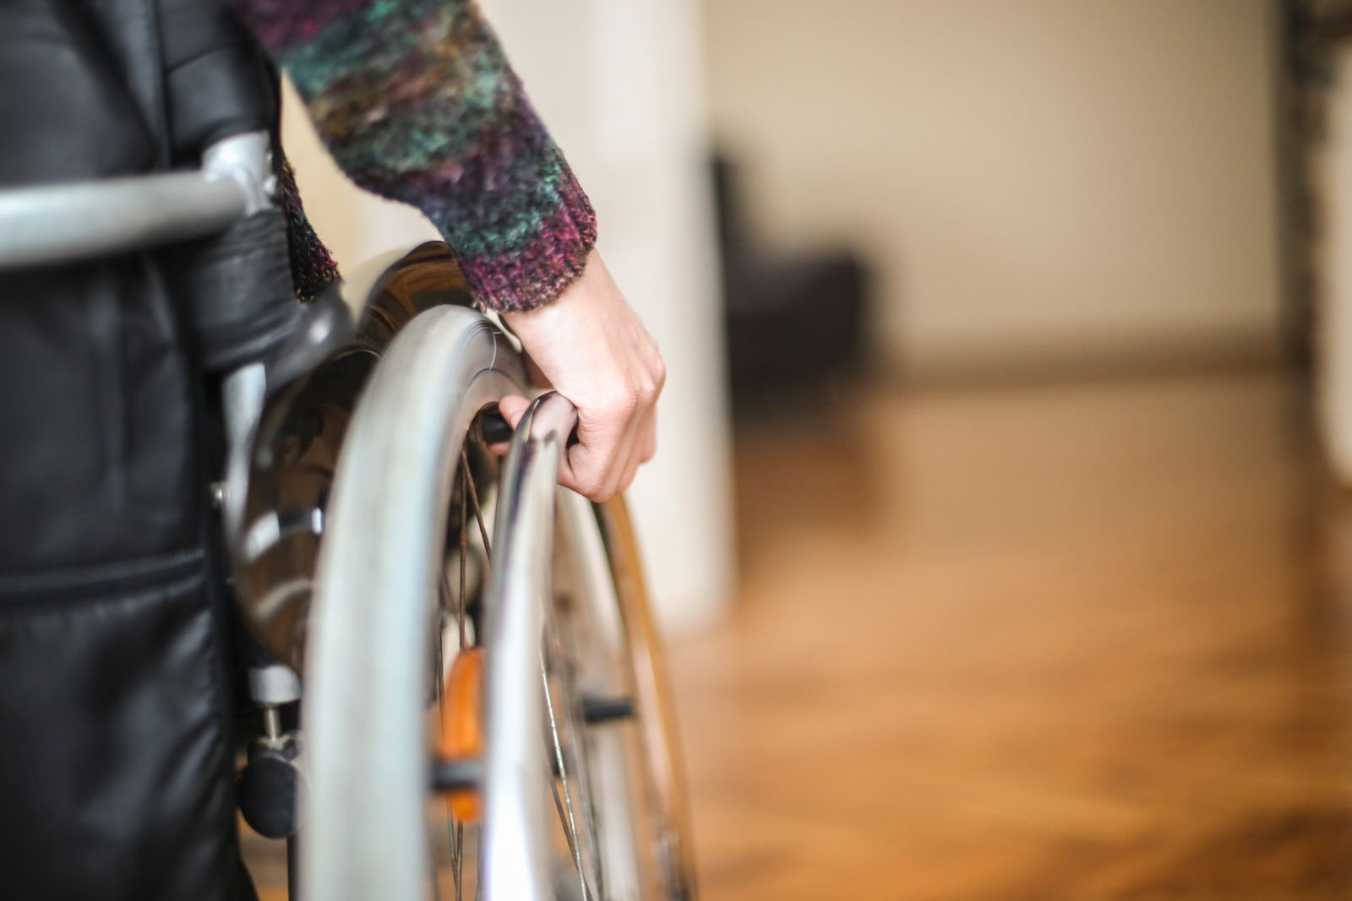
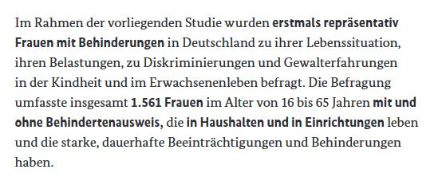
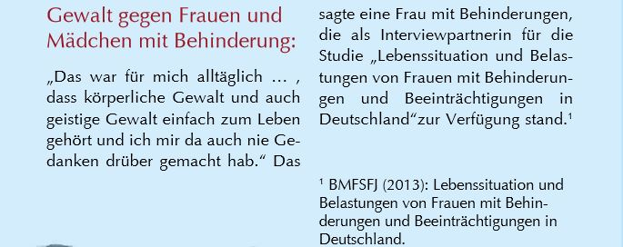
HÄUSLICHE GEWALT gegen Frauen* und Mädchen*
mit Behinderung
Frauen und Mädchen mit Behinderungen sind sehr häufig von Gewaltbetroffen. Aus der Studie geht hervor:
Dass drei von fünf Frauen mit Behinderungen körperliche Gewalt im Erwachsenenalter erfahren haben (60 %)
Etwa jede zweite Frau mit
Behinderung erlebt sexualisierte
Gewalt in Kindheit, Jugend oder als
Erwachsene (bis zu 50%)
Damit sind behinderte Frauen*
zwei bis dreimal so häufig von
sexualisierter Gewalt betroffen
wie der weibliche Bevölkerungs-
durchschnitt.
Fast doppelt so häufig wie nichtbehinderte Frauen erfahren Frauen mit Behinderungen körperliche und psychische Gewalt
im Erwachsenenalter, aber auch bereits in ihrer Kindheit.
Bis zu 90% der Frauen mit Behinderungen erfahren psychische Gewalt in ihrem Leben.

Slide 12
Folgen von häuslicher Gewalt
Physische (körperliche) Folgen
Psychische (seelische) Folgen
Wirtschaftliche Folgen
Oft werden die Folgen von Häuslicher Gewalt durch körperliche Verletzungen, die unter Umständen dauerhafte gesundheitliche Beeinträchtigungen mit sich bringen, sichtbar.
Hämatome, Prellungen, Schürf- und Kratzwunden, Knochenbrüche sowie innere Verletzungen können durch Gewaltanwendungen entstehen.
Als eine relevante Gesundheitsfolge von Gewalt werden oft chronische Schmerzen beschrieben.
Des Weiteren ist ein Zusammenhang von häuslicher und sexualisierter Gewalt vor allem für folgende chronische Erkrankungen belegt:
Gastrointestinale Beschwerden (Magen-Darm-Trakt betreffende Krankheiten),
cardiovaskuläre Erkrankungen (eine Gruppe von Erkrankungen, die vom Gefäßsystem und/oder vom Herzen ausgehen),
Asthma und Essstörungen.
Psychosomatische Beschwerden wie z. B. chronische Schmerzen, Übelkeit, Herzbeschwerden und Schlafstörungen werden durch das andauernde, durch Angst und Stress erhöhte Erregungsniveau ausgelöst.
Im schlimmsten Fall kann die Gewalttat zum Tod führen. Die Gefahr einer Tötung ist besonder hoch zum Zeitpunkt der Trennung
Auch die Psyche leidet bei jeder Form der Gewaltanwendung. Psychosomatische Störungen wie Nervosität, Konzentrationsschwäche, verminderte körperliche und geistige Leistungsfähigkeit, ständige Anspannung und Gereiztheit sind Folgen des Stresses, unter dem die Betroffenen Häuslicher Gewalt stehen. Dauerhafte Angstzustände, Schlafstörungen, extreme Gefühlsaufwallungen (bspw. Weinkrämpfe) Depressionen und zwanghafte Verhaltensweisen bis hin zu einer Posttraumatischen Belastungsstörung sind weitere von vielen möglichen posttraumatischen Symptomen. Zudem kann es zu gesundheitsgefährdeten Bewältigungsstrategien wie bspw. Suchtmittelmissbrauch kommen. Vielen Betroffenen fällt es zunehmend schwer, normale Alltagshandlungen zu bewältigen.
Wirtschaftliche und materielle Folgen können sowohl kurzfristig wie langfristig sein. Oft greifen hier die gesundheitlichen und die wirtschaftlichen Folgen ineinander: Erleben Menschen früh in ihrer Biografie häusliche Gewalt, kann dies beispielsweise zu Konzentrationsschwierigkeiten führen, die wiederum Auswirkungen auf die Schulausbildung und berufliche Chancen haben.
Auch wenn Frauen* im Erwachsenenalter Gewalt erleben, können geringere Belastbarkeit, nachlassende Arbeitsleistung und häufige Krankheitsausfälle mit hohen Fehlzeiten am Arbeitsplatz bis hin zum Arbeitsplatzverlust ebenfalls als Folgen häuslicher Gewalt auftreten. Die körperlichen und psychischen Belastungen können so schwerwiegend sein, dass nur noch eine eingeschränkte oder keine Erwerbsfähigkeit möglich ist. Bei Trennung und Scheidung wird – insbesondere bei mitbetroffenen Kindern – wird aus Sorge vor weiteren Angriffen sowohl auf den zustehenden Anteil des gemeinsamen oder sogar des eigenen Eigentums, auf Unterhalts-, Vermögensausgleichs- oder Schadensersatzzahlungen verzichtet.
Darüber hinaus ist das Risiko, von Wohnungslosigkeit oder Armut betroffen zu sein, für gewaltbetroffene Frauen* deutlich erhöht.
Soziale Folgen
Aufgrund der Tabuisierung des Themas Häuslicher Gewalt kann es Stigmatisierung und als deren Folge soziale Isolation kommen. Soziale Auswirkungen können vielfältig sein – z.B. kann es zu finanziellen Schwierigkeiten kommen oder es kann aufenthaltsrechtliche Folgen geben.

Slide 13
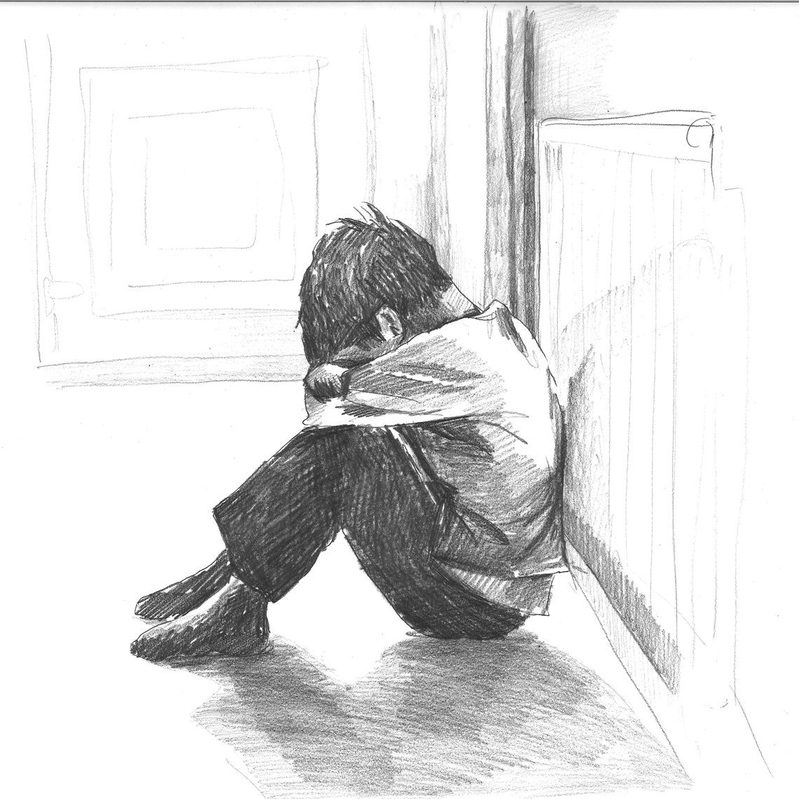
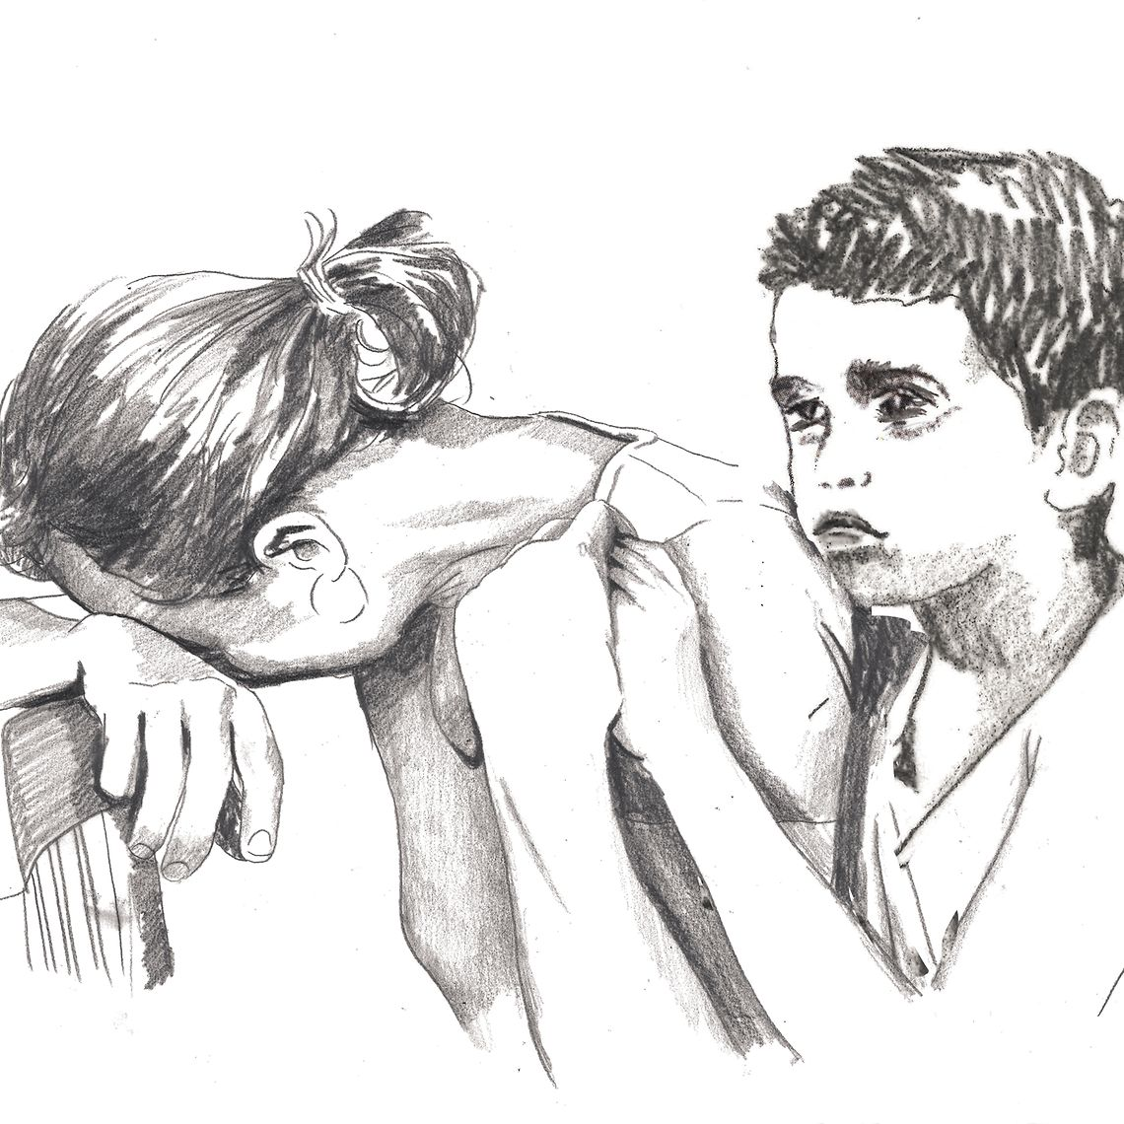
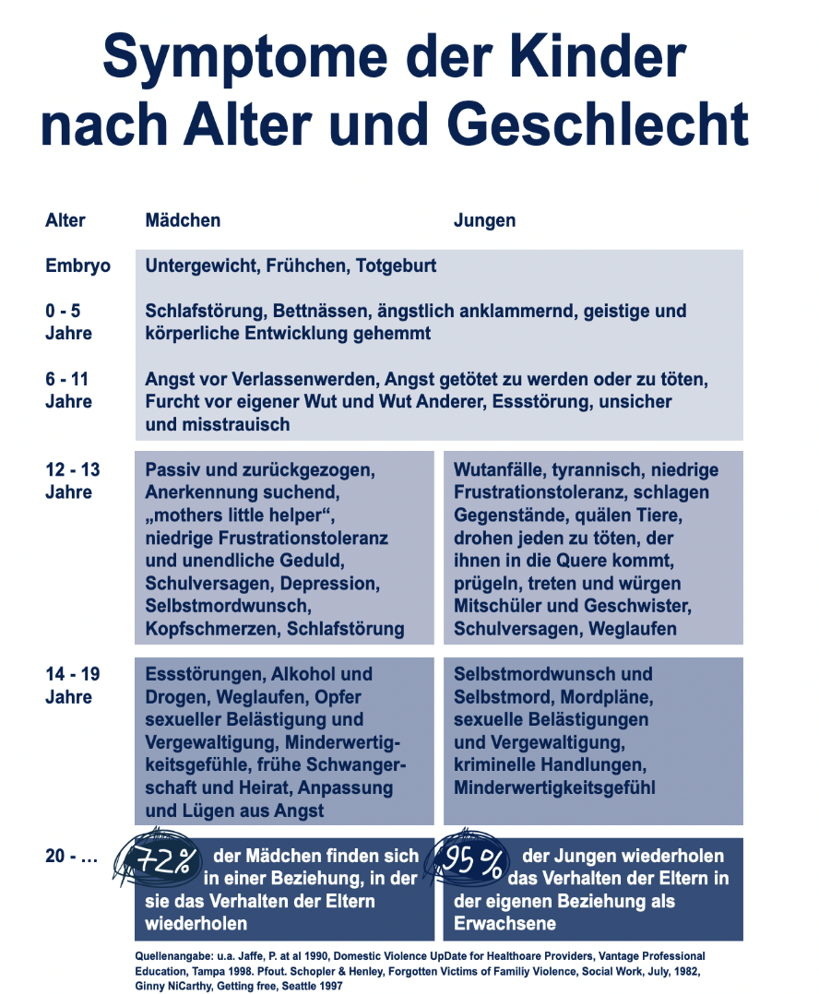
Folgen häuslicher Gewalt an mitbetroffenen Kindern

Slide 14
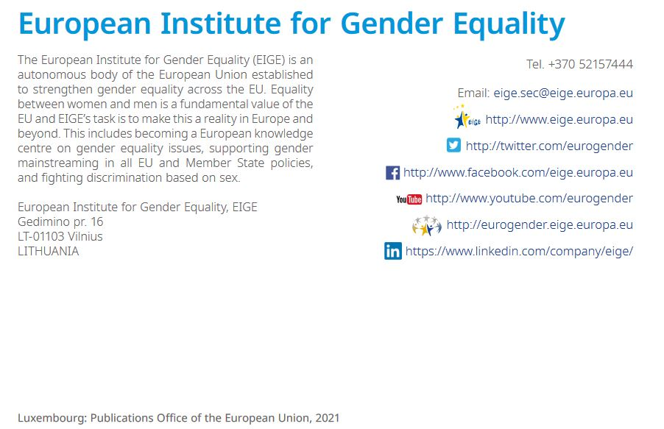
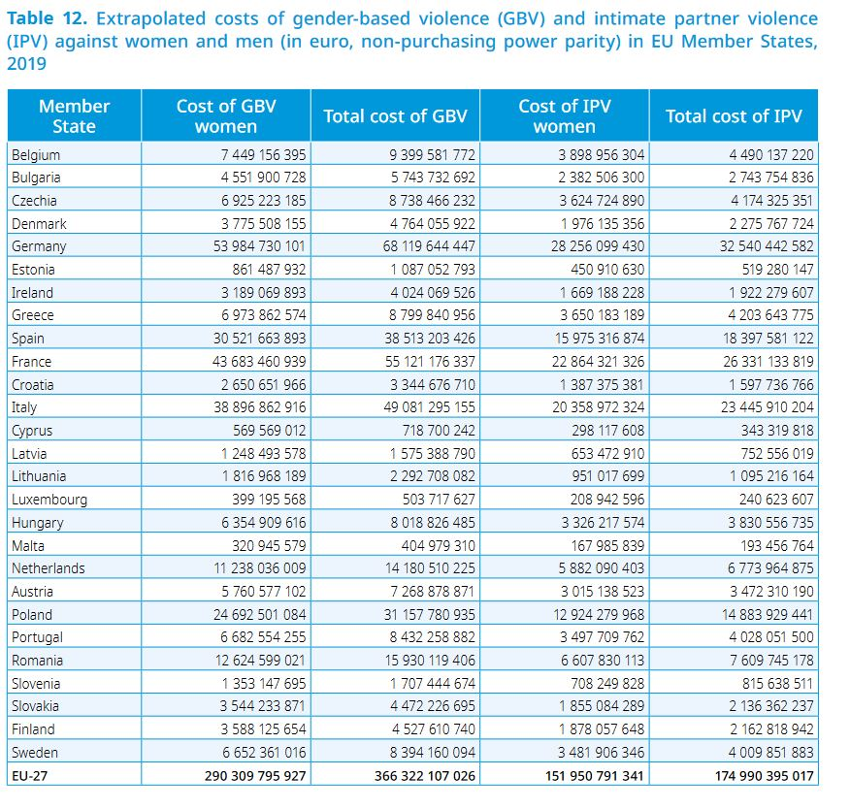
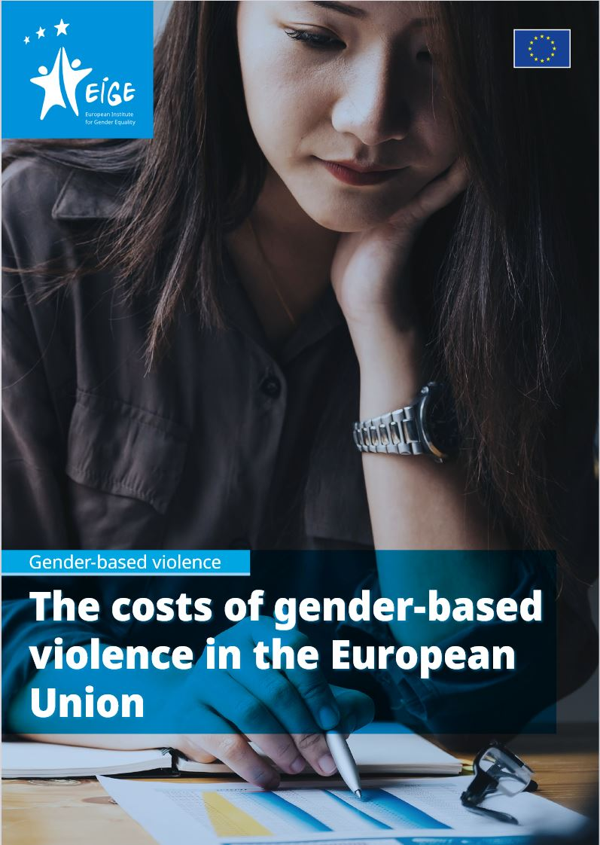
Kosten geschlechtsspezifischer Gewalt in Europa
Was sind Formen geschlechtsspezifischer Gewalt (GBV)?
Geschlechtsspezifische Gewalt kann sexuelle, körperliche, seelische und wirtschaftliche Schäden umfassen, die in der Öffentlichkeit oder im Privaten ausgeübt werden. Sie umfasst auch die Androhung von Gewalt, Nötigung und Manipulation. Sie kann viele Formen annehmen, z. B. Gewalt in der Partnerschaft, sexuelle Gewalt, Kinderheirat, weibliche Genitalverstümmelung und so genannte "Ehrenverbrechen".

Slide 15
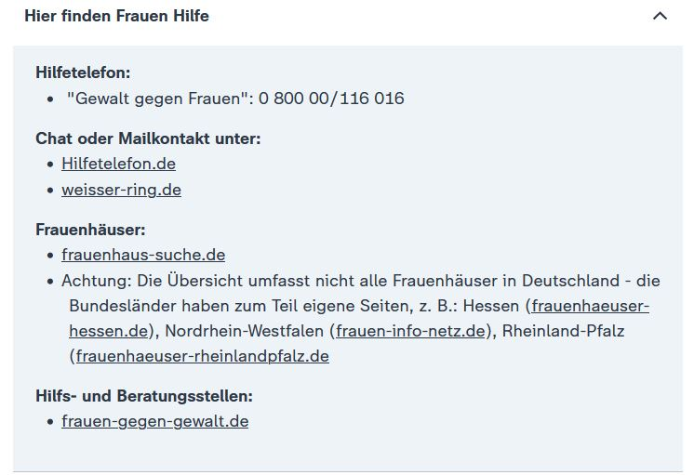
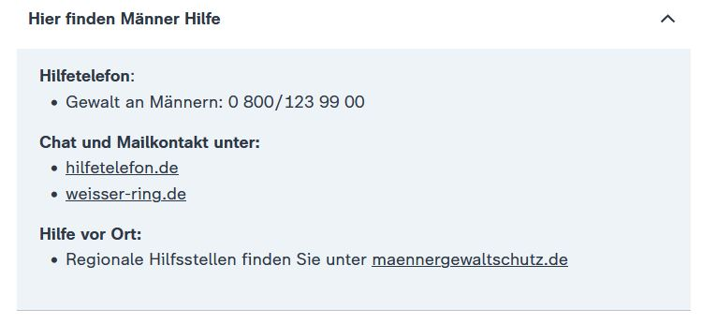
Hier findest du Hilfe
Beratungsstellen für die LGBT*IQ Community
www.proutatwork.de/haeusliche-gewalt/
Projekt „Suse – sicher und selbstbestimmt.
Frauen und Mädchen mit Behinderung stärken.“
Hilfs und Beratungsangebote
.
https://www.suse-hilft.de/de/

Slide 16
Du bist nicht allein
www.onebillionrising-muenchen.de/hilfe-telefon

Slide 18
